Slide 1
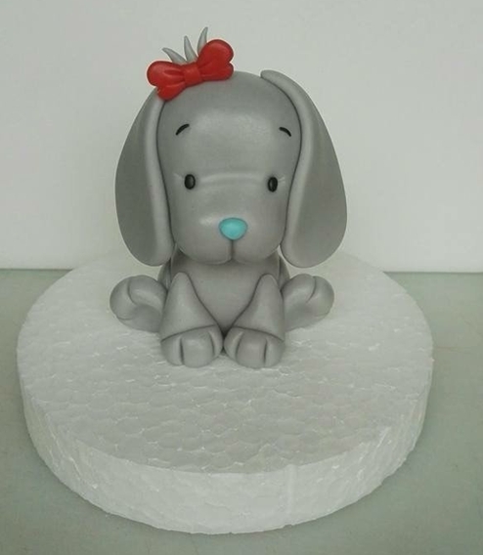
«Лепка животных. Любимый щенок»

Slide 2
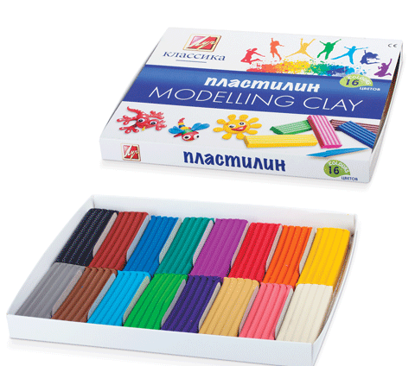
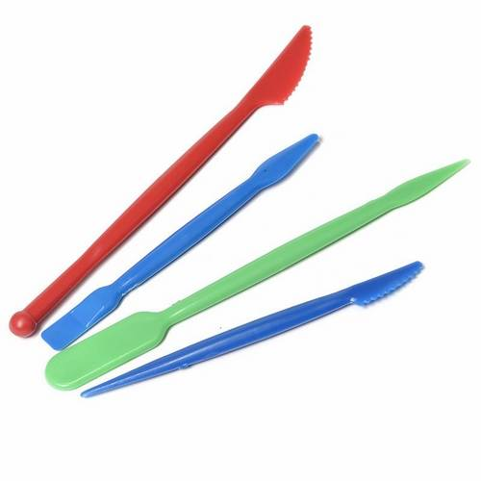
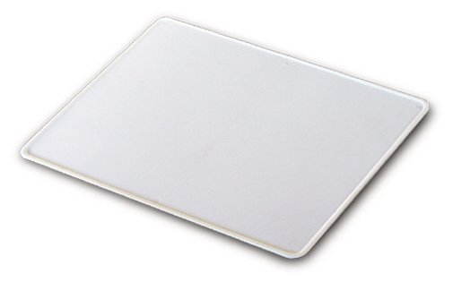
Материалы для работы
Для изготовления фигурки нам потребуется:
Пластилин: серый, голубой, красный, черный.
Подкладной лист, стеки.

Slide 3
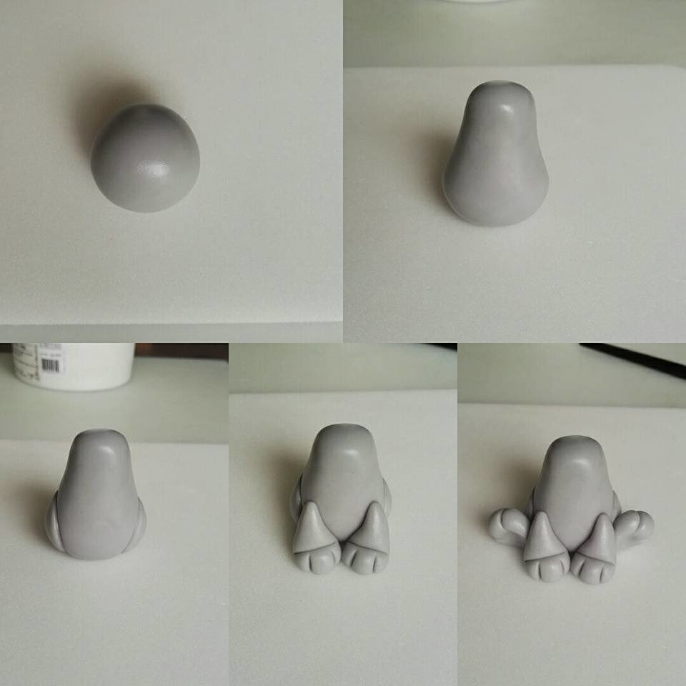
1. Из кусочка пластилина выкатать шарик, сформировать туловище как показано на образце.
2. Выкатать два небольших шарика, сплющить и прикрепить в нижней части туловища – бедрышки.

Slide 4
3. Выкатать четыре шарика одинакового размера, сформировать из них капельки.
Из двух капелек сделать передние лапки при помощи стека.
Из оставшихся двух капелек изготовить две задние лапки при помощи стека.
Прикрепить лапки к нижней части туловища.

Slide 5
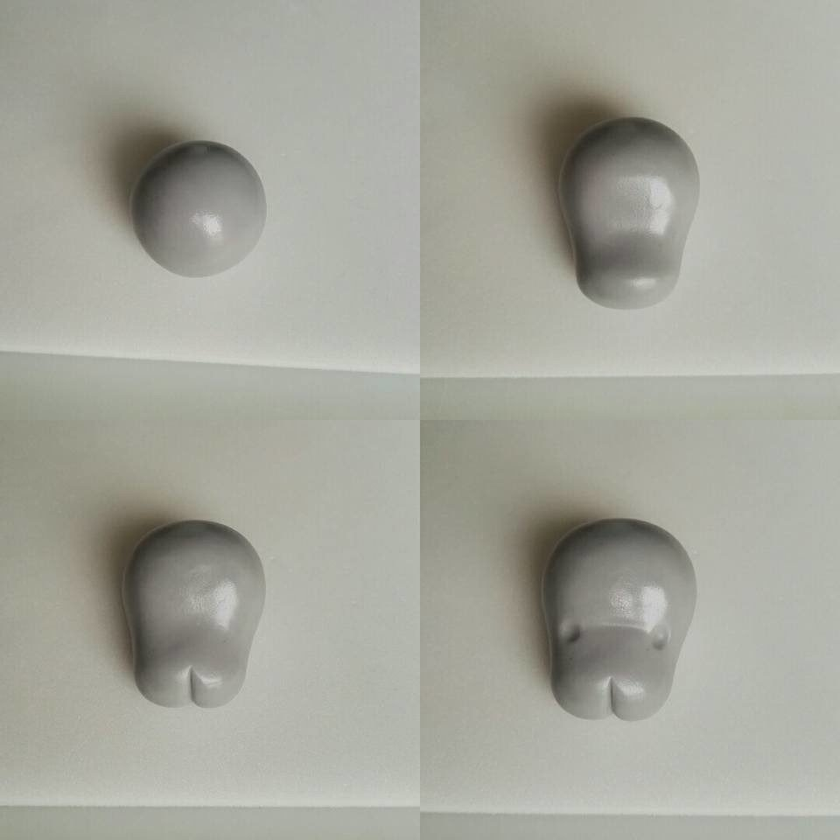
4. Для головки выкатать шарик, сформировать мордочку как на образце. При помощи стека сделать углубление на мордочке, обозначить место расположения глаз.

Slide 6
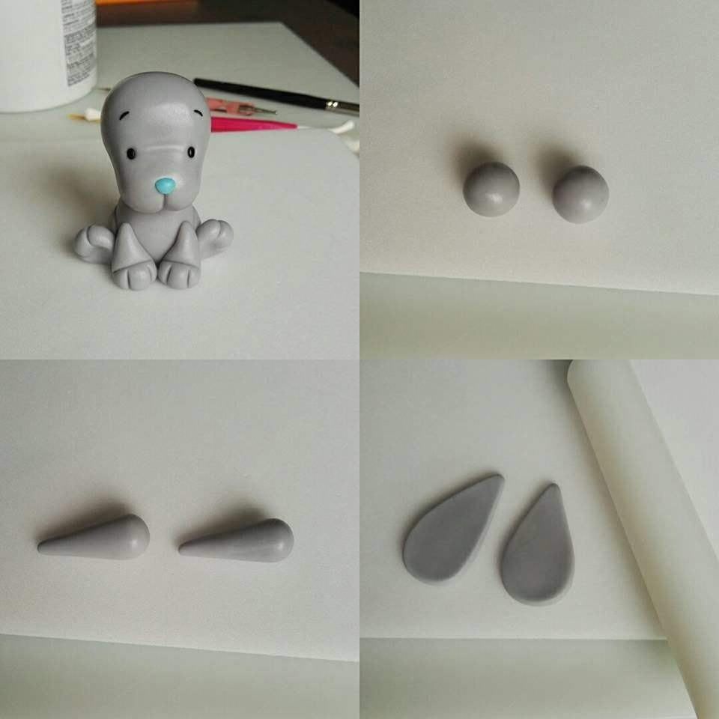
5. Из черного пластилина выкатать два маленьких шарика и прикрепить глазки на головку в углубления для глаз. Из тонкой колбаски сделать бровки.
6. Из голубого пластилина выкатать небольшой шарик – носик. Прикрепить его к мордочке.

Slide 7
7. Из кусочков серого пластилина выкатать два небольших одинаковых шарика.
Сформировать из них капельки, сделать не слишком тонкие ушки и прикрепить их на головку, как показано на образце.

Slide 8
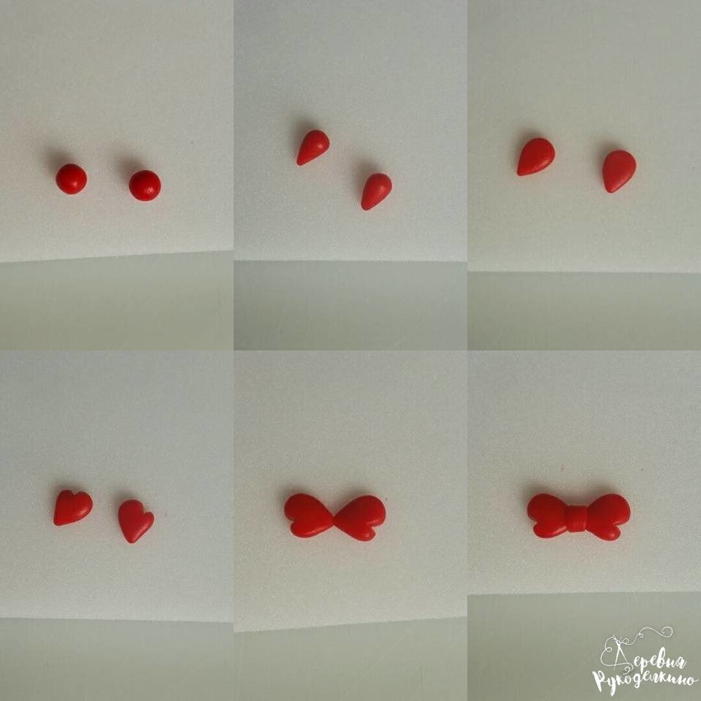
8. Делаем красивый бантик.
Из красного пластилина выкатать два маленьких шарика, сформировать из них капельки, слегка их приплюснуть.

Slide 9
При помощи стека сделать фигурный край частей банта.
Соединить части анта перемычкой.
Прикрепить готовый бантик на головку собачки.

Slide 10
Наша собачка готова! Молодцы!

